Slide 1

Глобальные проблемы здравоохранения
Выполнил ученик 11 класса МБОУ «Чакырскоя СОШ»
Карманов Андрей

Slide 2

Важной проблемой здравоохранения несомненно является борьба с наиболее опасными заболеваниями, такими как сердечно-сосудистые (в дальнейшем ССЗ), СПИД, онкопато-логия, наркомания.

Slide 3

Сердечно-сосудистые заболевания сегодня дают наибольшую летальность среди общей патологии. Несмотря на то, что проблема не является новой, решить полностью ее пока не удается. Причина тому — неправильный образ жизни, иррациональное питание, вредные привычки, стрессовые ситуации, а также недостаточное внимание к своему здоровью.

Slide 4


Slide 5

СПИД является самым зловещим среди особо опасных заболеваний. Несмотря на то, что СПИД является достаточно хорошо изученной патологией, а также на широко пропагандируемые меры профилактики и на глубокие научные разработки, обуздать СПИД пока не удается — количество больных растет с каждым годом.

Slide 6

Проблема СПИДа тесно связана с проблемой наркомании. В современном мире отношение к наркомании не одинаково во всех странах, но везде эта проблема контролируется государственными институтами и признается однозначно как зло. Человечество пока что не в состоянии решить эту проблему, несмотря на все усилия.

Slide 7


Slide 8
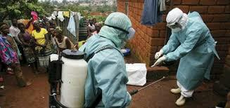
Борьба с онкологическими заболеваниями сегодня приносит ощутимые результаты, и традиционные методы борьбы с болезнью широко применяются во всем мире. Сегодня диагноз: «опухоль» не является смертным приговором для больного.

Slide 9
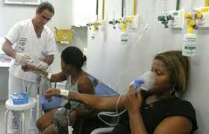
Медицина должна быть предупредительной. Здесь значительную роль играет всеобщая иммунизация населения и регулярный профилактический медицинский осмотр всех слоев населения.
Важнейшую роль в этом может сыграть доступность здравоохранения для каждого человека, вне зависимости от социального положения.

Slide 10

Спасибо за внимание!

